Slide 1
2020.12.19 CBI研究会発表
ソーセージ、雲、競輪
埼玉医大 赤間啓一

Slide 2
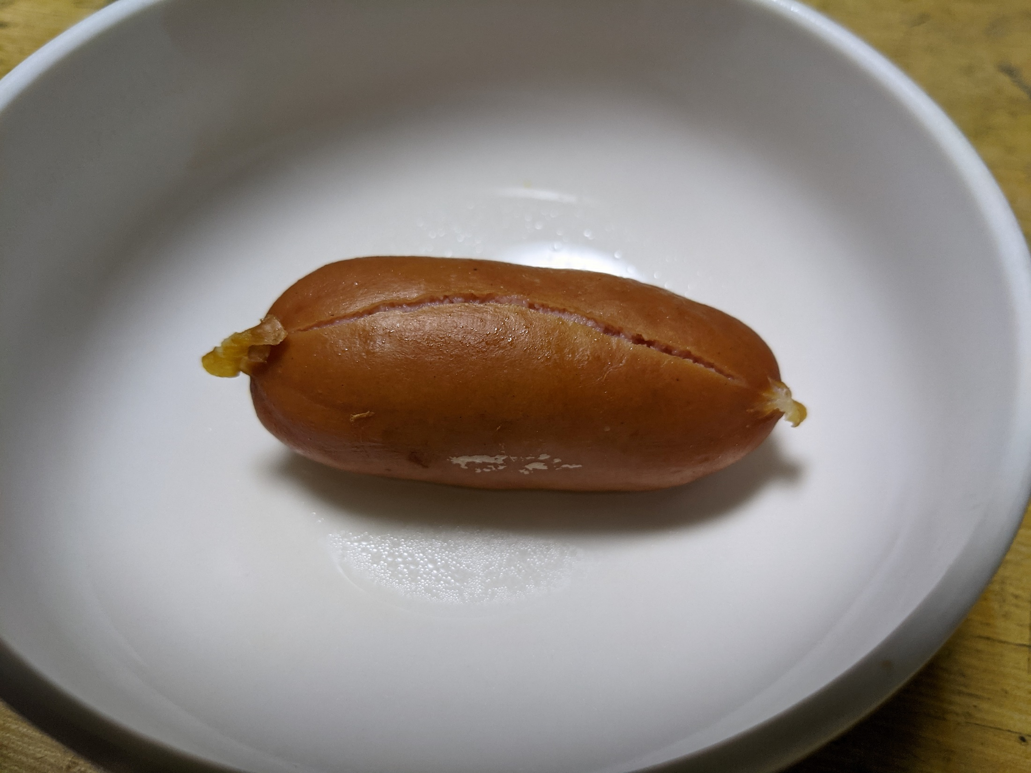

Slide 3
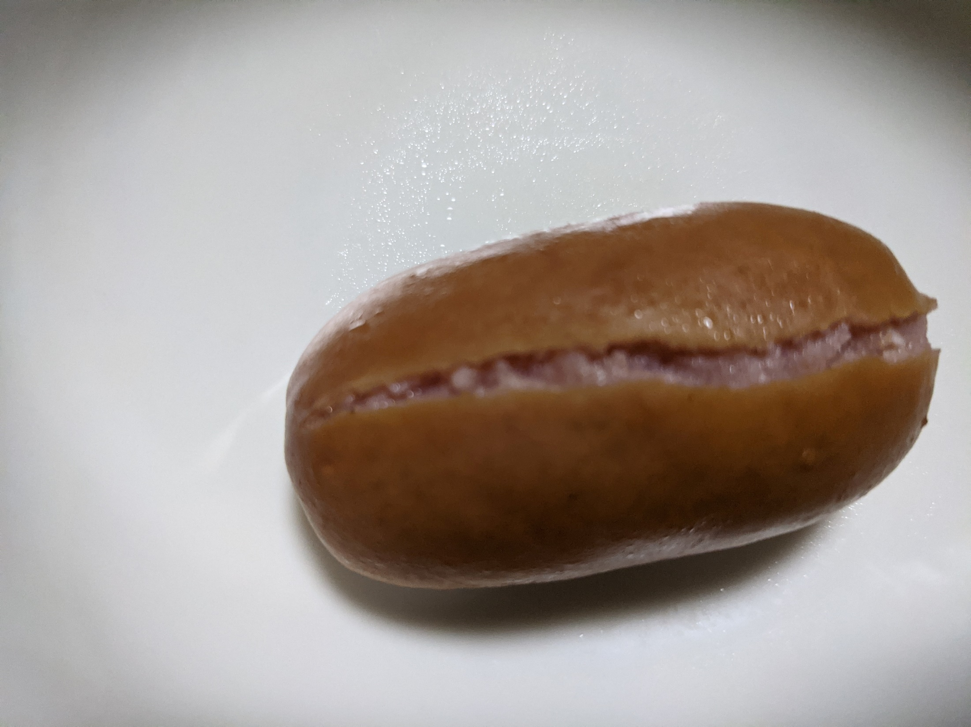

Slide 4
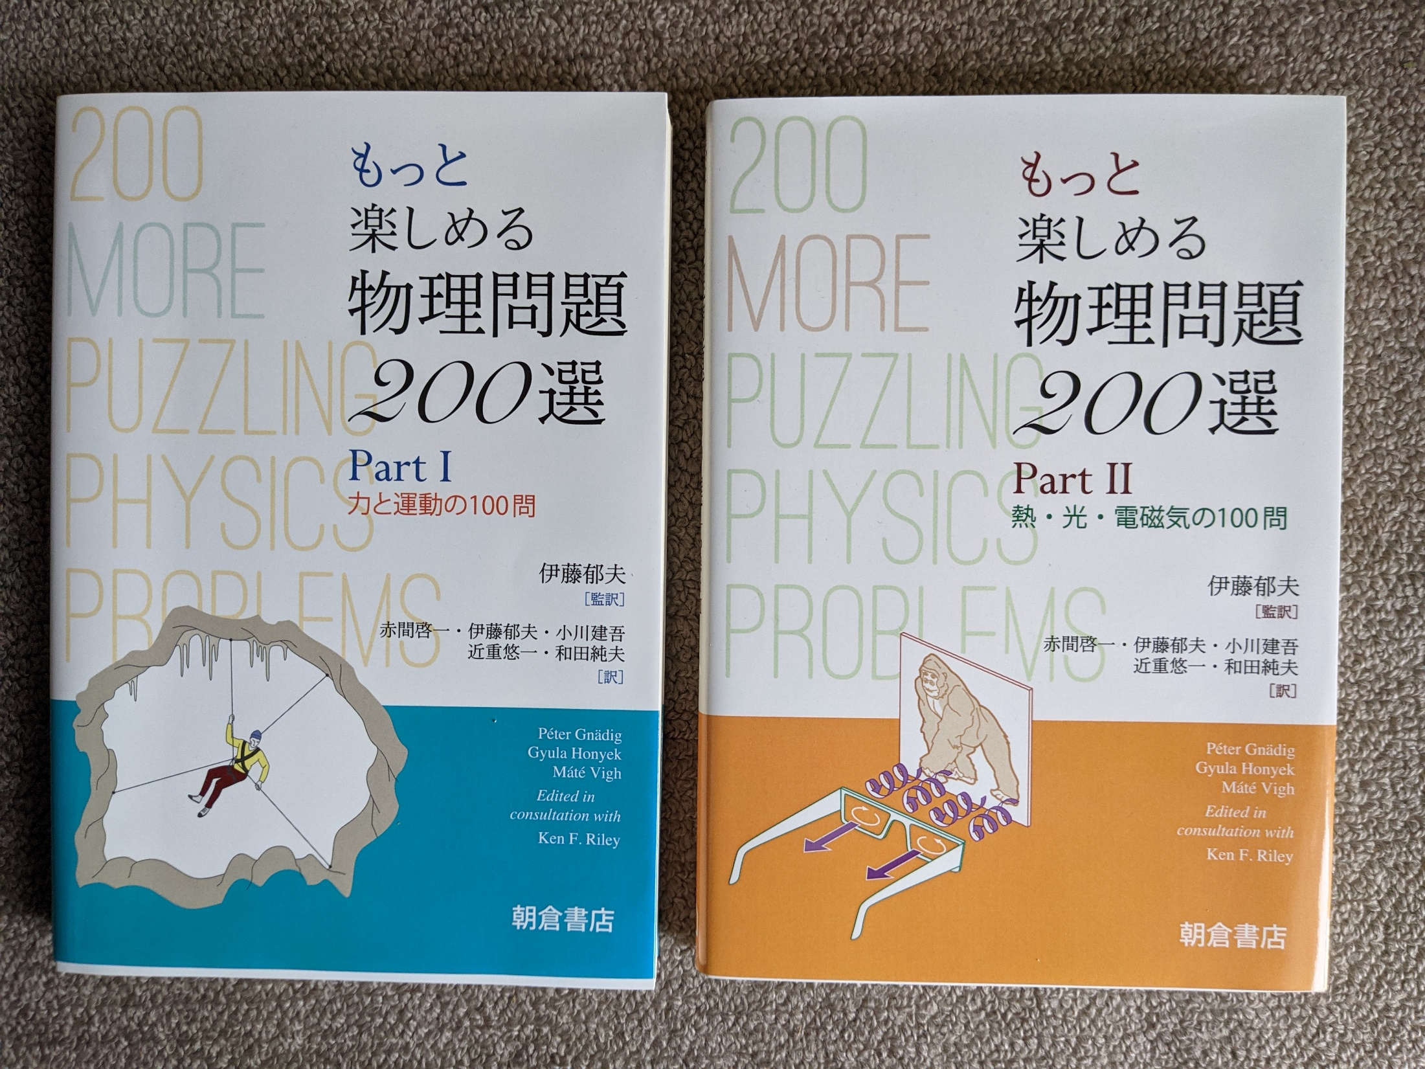

Slide 5
P67 キッチンでよく観察されるのだが、フランクフルトソーセージ(羊の腸の皮に詰めた長くて真っ直ぐなソーセージでよく`Frankfurter Rindswurst'と呼ばれる)をゆでて破れるとき、いつも縦方向に破れ、横には破れない。この理由は何か。もしドーナツ型のソーセージを作ることができたとしたら、料理をするとどこでどちらの方向に破れると思われるか。両方の場合とも、ソーセージの皮の厚さは一様と仮定せよ。

Slide 9
内外の圧力による力の差＝膜の張力による力
圧力による力＝圧力差×面積
圧力差
張力による力＝張力×長さ
面積＝2×長さ×半径
横張力
圧力による力＝
圧力差
×
2×長さ×半径
＝横張力による力
＝
横張力
×
長さ×2
∴
横張力
半径
×
＝
圧力差
面積＝π×半径²
圧力差
圧力による力＝圧力差×
π×半径²
縦張力
＝縦張力による力
＝
縦張力
×
2π×半径
∴
半径
×
∴
横張力
＝
圧力差
＝
縦張力
/ 2
縦張力
/ 2

Slide 10
ラプラスの法則
内外の圧力差は膜の張力÷曲率半径
シャボン玉内外の圧力差
シャボン玉はなぜ丸い
風船の圧力
血圧と心臓肥大
肺胞の構造
雲を作る実験で圧縮ではなぜ雲ができないか

Slide 12
P112 飽和水蒸気圧にある一定量の空気の水蒸気を凝縮させたいとしたら、体積を増やすべきか、減らすべきか。
①急速な断熱膨張
湿った空気が急に膨張すると
外からの熱の供給が追い付かないので
温度が下がり飽和蒸気圧が下がり水蒸気が凝縮
②緩やかな等温圧縮
湿った空気をゆっくり圧縮し飽和蒸気圧を超えると
水蒸気が凝縮して飽和蒸気圧に保つ。

Slide 13
①急速な断熱膨張
雲を作る実験
日本海側の大雪
台風
積乱雲
カム式霧箱
②緩やかな等温圧縮
雲を作る実験で圧縮ではなぜ雲ができないか
注射器での実験

Slide 14
P13 写真判定用カメラで記録される自転車のスポーク付き車輪の像の形を調べよ。このようなカメラは非常に細いひも状の写真を使って、一連の事象のゴールライン上の鉛直断面だけを電子的に捉える。各物体のすべての部分がゴールラインを切る瞬間にあったとおりに表示される。画面の水平軸は時間を表し、ゴールライン上で動かないものは水平な筋のように見える。普通の写真では、画面は決まった瞬間の色々な位置の像を示しているが、写真判定の写真では、時間と空間の次元を入れ替えて、決まった位置の色々な瞬間の像を示す。簡単のため、自転車のスポークは放射状とする。

Slide 18
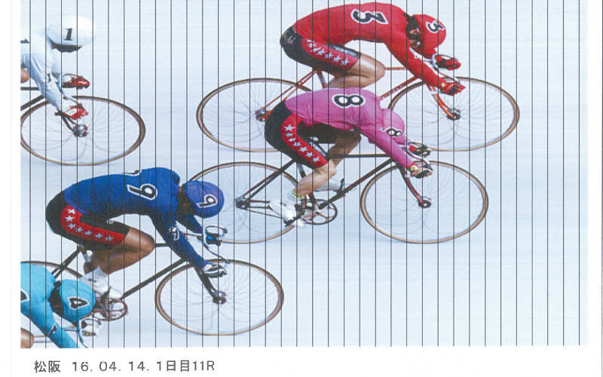
https://matsusaka-keirin.media/category4/vol009/

Slide 19
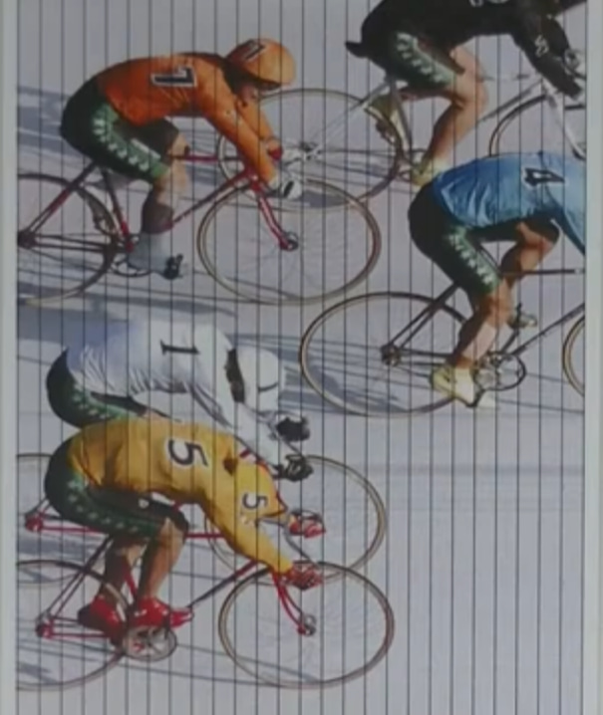
写真判定あれこれ（立野純） | 競輪実況・キャスター レースプロ合同会社のブログ (ameblo.jp) https://ameblo.jp/race-pro/entry-12632090402.html

Slide 20
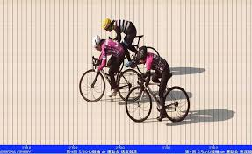

Slide 23
5 | 0.087266
10 | 0.174533
15 | 0.261799
20 | 0.349066
25 | 0.436332
30 | 0.523598
35 | 0.610865
40 | 0.698131
45 | 0.785398
50 | 0.872664
55 | 0.95993
60 | 1.047197

